Slide 1
Data Science HW1
2021/3/16 (Tue) 19:00 ~ 2021/3/30 (Tue) 23:59

Slide 2
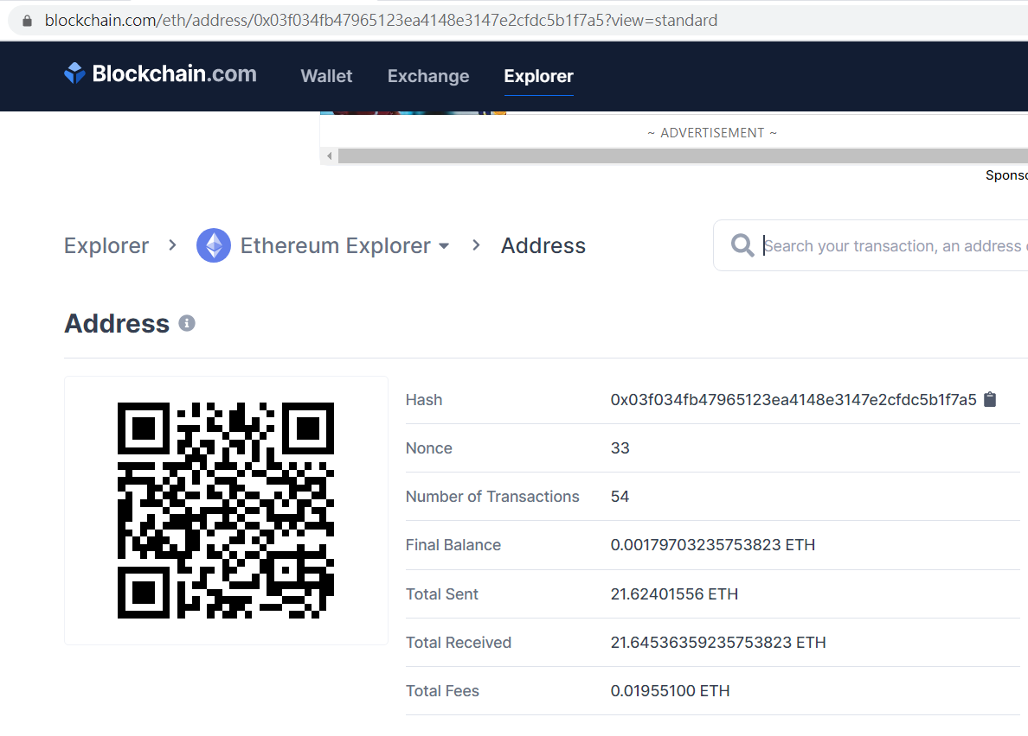
內容
目標: 抓取以太坊資料
使用工具: python3和其套件Requests, BeautifulSoup

Slide 3
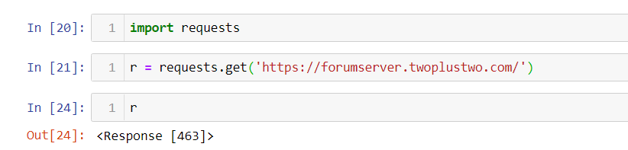
Requests
幫助python使用者建立http請求，包含Get, Post...Etc.

Slide 4
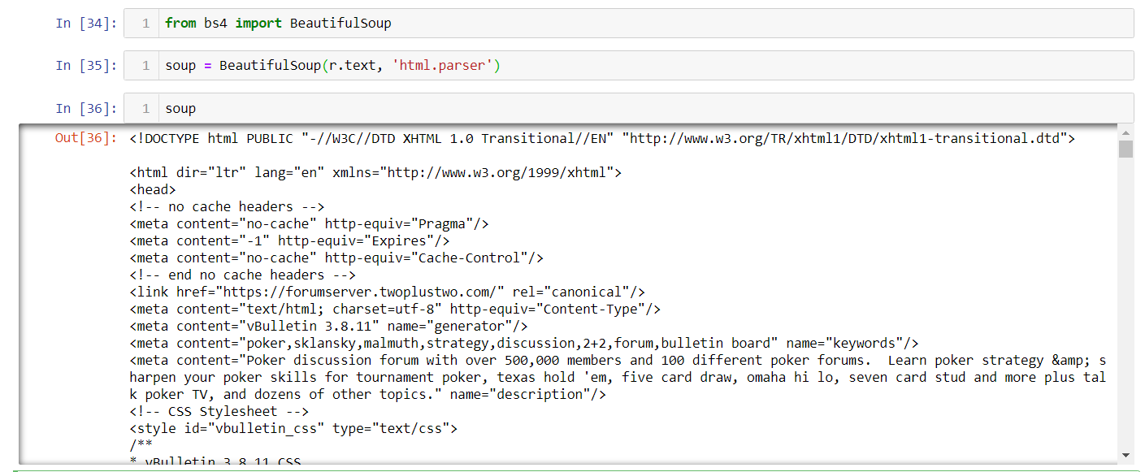
BeautifulSoup
幫助python使用者快速解析網頁html原始碼
快速萃取出使用者所需資料

Slide 5

輸入
一個存有目標地址的txt檔: ex_input_hw1.txt
一行存一個目標地址
實際的測資會比公布的測資多，所以讀檔時請勿寫死

Slide 6
步驟
用Requests抓取 ” https://www.blockchain.com/eth/address/目標地址?view=standard” 之網頁內容
使用BeautifulSoup解析之並提取資訊
https://www.blockchain.com/eth/address/0x03f034fb47965123ea4148e3147e2cfdc5b1f7a5?view=standard

Slide 7
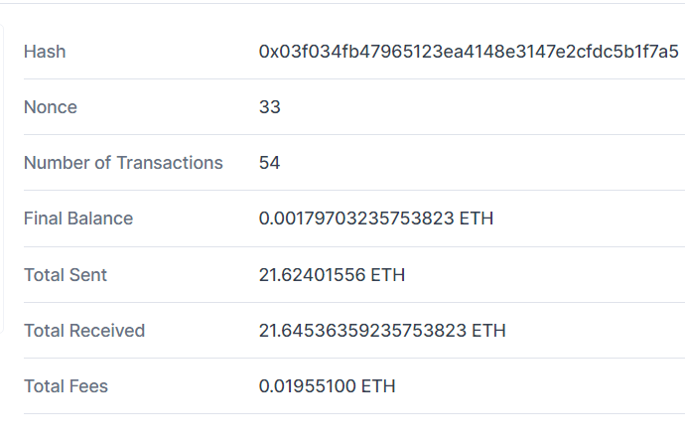
說明
目標資訊: 帳戶基本資料

Slide 8
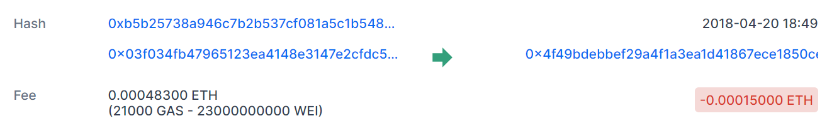
說明
目標資訊: 找出最舊一筆轉出資訊
抓下來的時間與網站顯示會差8小時，應該是網站為配合使用者時區做的調整，就照抓下來的就好

Slide 9
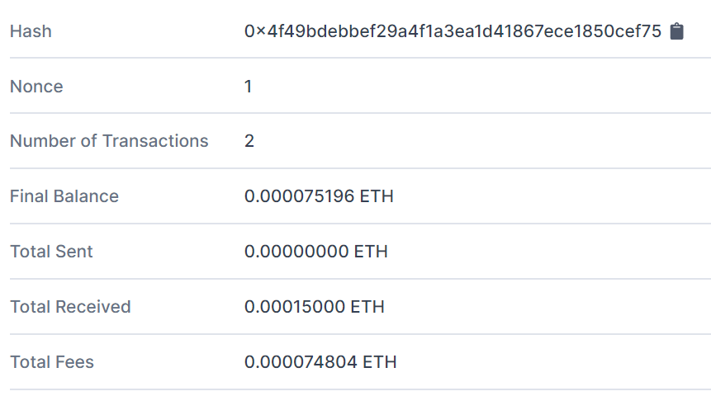
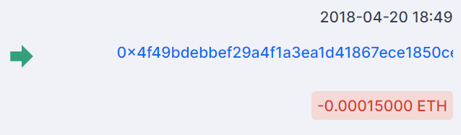
說明
接著以最舊一筆轉出之地址為下一個目標

Slide 10
說明
上述步驟共進行4次(起始地址→地址1→地址2→地址3)，才換成input txt中的下一個地址
若途中遇到無轉出之地址，則提早停在該地址，直接換成input txt中的下一個地址。ex: 起始地址→地址1→地址2(提前終止)，而提早停住的地址並無轉出資訊，自然也不需要抓出最舊一筆轉出資訊

Slide 11
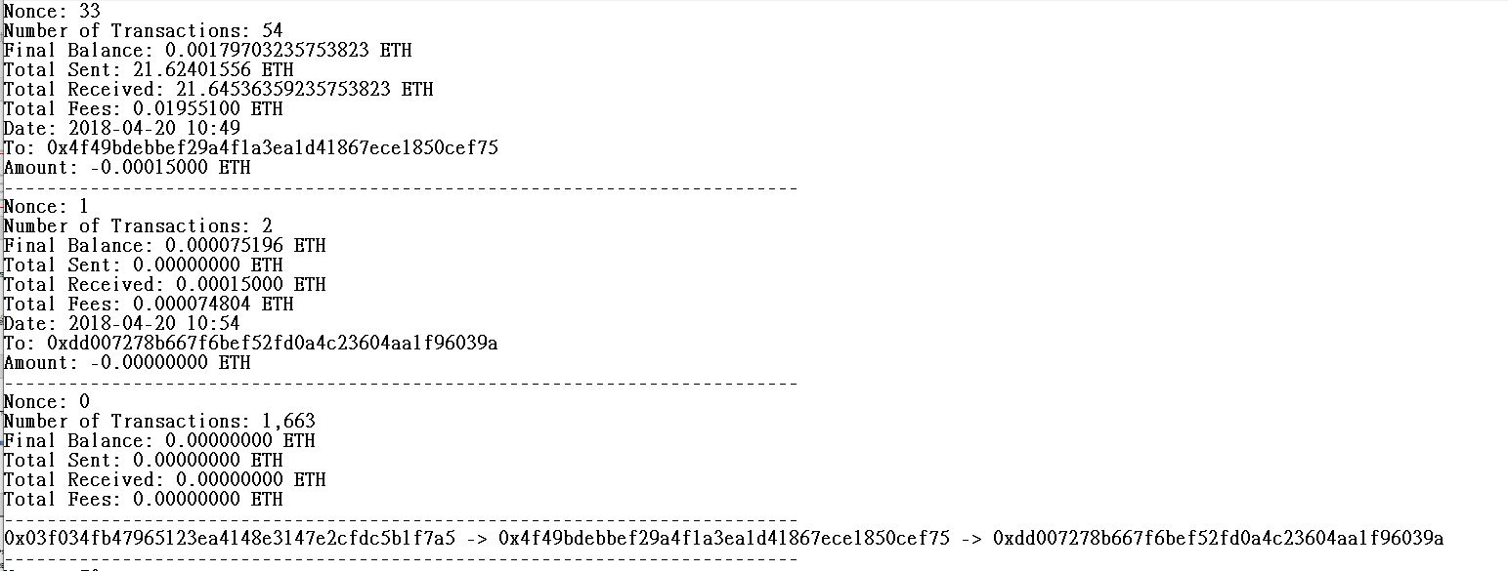
輸出格式
詳細請直接參照ex_output_hw1.txt

Slide 12
繳交格式和評分標準
請繳交一個名為你的學號_hw1.py的python檔到ILMS上
你的學號_hw1.py須能讀ex_input_hw1.txt，並把結果依照上述輸出格式寫進一個名為你的學號_hw1_output.txt的txt檔，編碼請用UTF-8
請遵守輸出格式，格式錯誤視同錯誤答案
每筆測資中資料有誤一處扣3分，扣到該筆分數為0為止
隱藏測資time limit為3 min ，若有超過將會直接停止測試

Slide 13
執行環境
OS: Ubuntu 16.04.5 LTS
Python version: python 3.7.9

